Slide 1



Office 365 ja Azure –palveluiden yhdistäminen
+
Mika Berglund
MikaBerglund.com

Slide 2


Mika Berglund
IT-alalla 90-luvulta lähtien
Microsoftin tuotteet ja palvelut
Office 365
Azure
Työnantajat
Visual Systems
Tieto
Sininen Meteoriitti
Develore
Sininen Meteoriitti
MikaBerglund.com

Slide 3

Agenda
Miksi hyödyntää Azure-palveluita
Esimerkkejä käytetyistä palveluista
Demot
Asiakaspalautteen käsittely
Dokumenttien julkaisu
Kuvien analysointi
Hyvät, pahat ja ...
Tarinoita Strömsön ulkopuolelta

Slide 4

Miksi hyödyntää Azure-palveluita?
Azure-palveluissa paljon hyödynnettävää toiminnallisuutta
No-code/low-code –ratkaisut rajalliset
Power Automate Premium vaatii maksullisen lisäpalvelun
Office 365 –palvelut luonteeltaan henkilökohtaisia
Integraatiomahdollisuudet

Slide 5
Tyypillisesti käytettävät Azure-palvelut
Logic Apps
Tietovarastot
Kognitiiviset palvelut
Tekstin analysointi
Käännös
Kuvan analysointi
Function Apps
Työnkulku
Tiedostot
Taulut
Jonot
Prosessit
Koodatut funktiot
Koodipohjaiset työnkulut
Web Apps
Selainkäyttöliittymät
APIt
APIt
Tietokannat

Slide 6
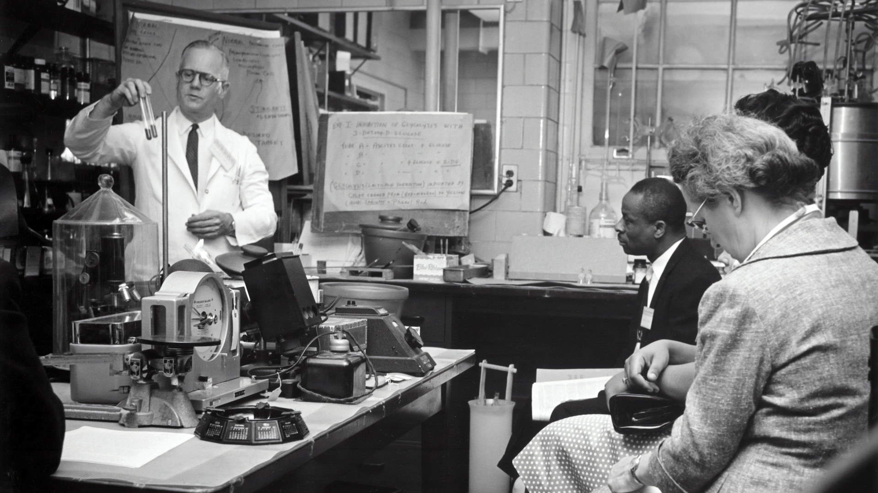
Demot
Asiakaspalautteen analysointi
Dokumenttien julkaisu
Kuvan analysointi

Slide 7







Demo – Asiakaspalautteen käsittely
SendGrid
Function App
Logic Apps
Microsoft Forms
Microsoft Teams
Cognitive Services

Slide 8

Azure-kustannukset, asiakaspalautteet
Logic Apps
5 * liitin (connector)
3 * toiminto (action)
1000 palautetta: (5 * 0,000106 + 3 * 0,000022) * 1000 = 0,596‬ EUR
Cognitive Services, tekstin analysointi
Ilmainen, 5000 transaktiota / kk
63 EUR / kk, 25 000 transaktiota
210 EUR / kk, 100 000 transaktiota
SendGrid
Ilmainen, 25000 sähköpostia / kk
9,95 EUR, 40 000 sähköpostia / kk
79,95 EUR, 100 000 sähköpostia / kk
Azure Functions
Alk. 46,17 EUR / kk

Slide 9





Demo – Dokumenttien julkaisu
Web Application
Azure AD
SharePoint
Logic Apps
Storage Account

Slide 10
Azure-kustannukset, dokumenttien julkaisu
Logic Apps
2 * liitin (connector)
1 * toiminto (action)
1000 dokumenttia: (2 * 0,000106 + 1 * 0,000022) * 1000 = 0,234‬ EUR
Storage
100 GB: 1,65 EUR / kk
Tallennukset: 0,046 EUR / 10 000 transaktiota
Luku: 0,004 EUR / 10 000 transaktiota
Web App
Alk. 46,17 EUR / kk

Slide 11

Demo – Kuvan analysointi
Azure AD
Web Application
Storage Account
Azure Maps
Function App
Logic Apps
SharePoint
Cognitive Services

Slide 12
Azure-kustannukset, kuvien alalysointi
Logic Apps
2 * liitin (connector)
1 * toiminto (action)
1 000 kuvaa: (11 * 0,000106 + 1 * 0,000022) * 1000 = 1,188 EUR
Azure Maps
Ilmainen, 25 000 transaktiota
+ 0,42 EUR / 1 000 transaktiota
Cognitive Services, kuvan analysointi
Ilmainen, 5 000 transaktiota / kk
3,5 EUR / 1 000 transaktiota
Storage
100 GB: 1,65 EUR / kk
Tallennukset: 0,046 EUR / 10 000 transaktiota
Luku: 0,004 EUR / 10 000 transaktiota
Web App + Function App
Alk. 46,17 EUR / kk

Slide 13
Hyvät, pahat ja ...
Hyvät
Enemmän irti tutuista palveluista
Azuressa paljon lisäpotentiaalia
Integraatiomahdollisuudet
Pahat
”Hintatiedottomuus”
”Do-it-all” –ratkaisut
Reilusti huomiota
Power Automate vs. Logic Apps
Laskutus käytön mukaan
Hallitsemattomat silmukat
(varmuuden vuoksi) toistuvat rutiinit
Modulaarisuus / uudelleenkäytettävyys
Ei herätettä tiedon muuttumisesta

Slide 14

Tarinoita Strömsön ulkopuolelta
Sosiaalisen median tarkkailu Logic Appsilla
Järjestelmäintegraatio Data Factoryllä ilman herätettä

Slide 15

Hyödyllisiä linkkejä
Blogi https://mikaberglund.com
Aineisto https://github.com/MikaBerglund/hpr-2020-05

